Slide 1

Педагогический проект
«Речевой ручек»
Педагоги: Подсевалова Е.П.
Пешкова Ю.И.

Slide 2
Цель проекта:
Развитие связной речи и мышления детей старшего дошкольного возраста дошкольного возраста.
Задачи проекта:
формировать у детей стремление говорить грамматически правильно.
развивать и формировать необходимый уровень речевых умений и способностей.
формировать навыки связной речи.
развивать интерес к художественной литературе, как образцу речи.
побудить ребенка реагировать на обращенную к нему речь;
научить слушать воспитателя;
выполнять простые поручения по словесной инструкции;
вызывать речевое подражание (связанное с практической деятельностью детей);
накопить и расширить пассивный словарь ребенка.

Slide 3
Тип проекта: долгосрочный.
Вид проекта: информационно-практико-ориентированный.
Участники проекта: воспитатели, дети подготовительной группы, группы, родители.

Slide 4
Актуальность проекта:
Проблема речевого развития детей дошкольного возраста на сегодняшний день очень актуальна, т. к. процент дошкольников с различными речевыми нарушениями остается стабильно высоким. Речь детей дошкольного возраста лучше всего развивается посредством игры. Игра-это та форма деятельности, которой ребёнок живет и дышит, а потому наиболее ему понятна. Существует много игр для развития речи и для обучения чтению и письму. Их обязательно надо использовать на занятиях по развитию речи дошкольников.
Чем богаче и правильнее речь ребенка, тем легче ему высказывать свои мысли, тем шире его возможности в познании окружающей действительности, содержательнее и полноценнее отношения его со сверстниками и взрослыми, тем активнее он развивается психически. Поэтому так важно заботится о своевременном формировании речи детей, ее чистоте и правильности, предупреждая и исправляя различные нарушения.

Slide 5
Методы проекта:
игровой;
творческий;
словесный;
наглядный;
развивающие - дидактические игры
практический (театрализованная деятельность)
.

Slide 6
Ожидаемый результат.
При систематической работе по данному проекту значительно увеличится словарный запас детей, речь станет предметом активности детей, дети начнут активно сопровождать свою деятельность речью.

Slide 7
Подбор интересной, доступной ребенку литературы.
Чтение детям детской литературы .
Заучивание стихотворений по временам года . Игры – драматизации «Живая сказка».
Речевые игры с движением.
Занятия по обучению детей рассказыванию.
Беседы– диалоги по теме недели.
Сочинение сказок на новый лад.
Речевые викторины («Путешествие в страну волшебных слов»).
Познавательные игры. Сочинение сказок «Веселые сочинялки».
Беседы– диалоги по теме недели.
Слушание аудиосказок. Занятия по обучению детей рассказыванию. Рисование по сказке: «Нарисуем сказку»

Slide 8
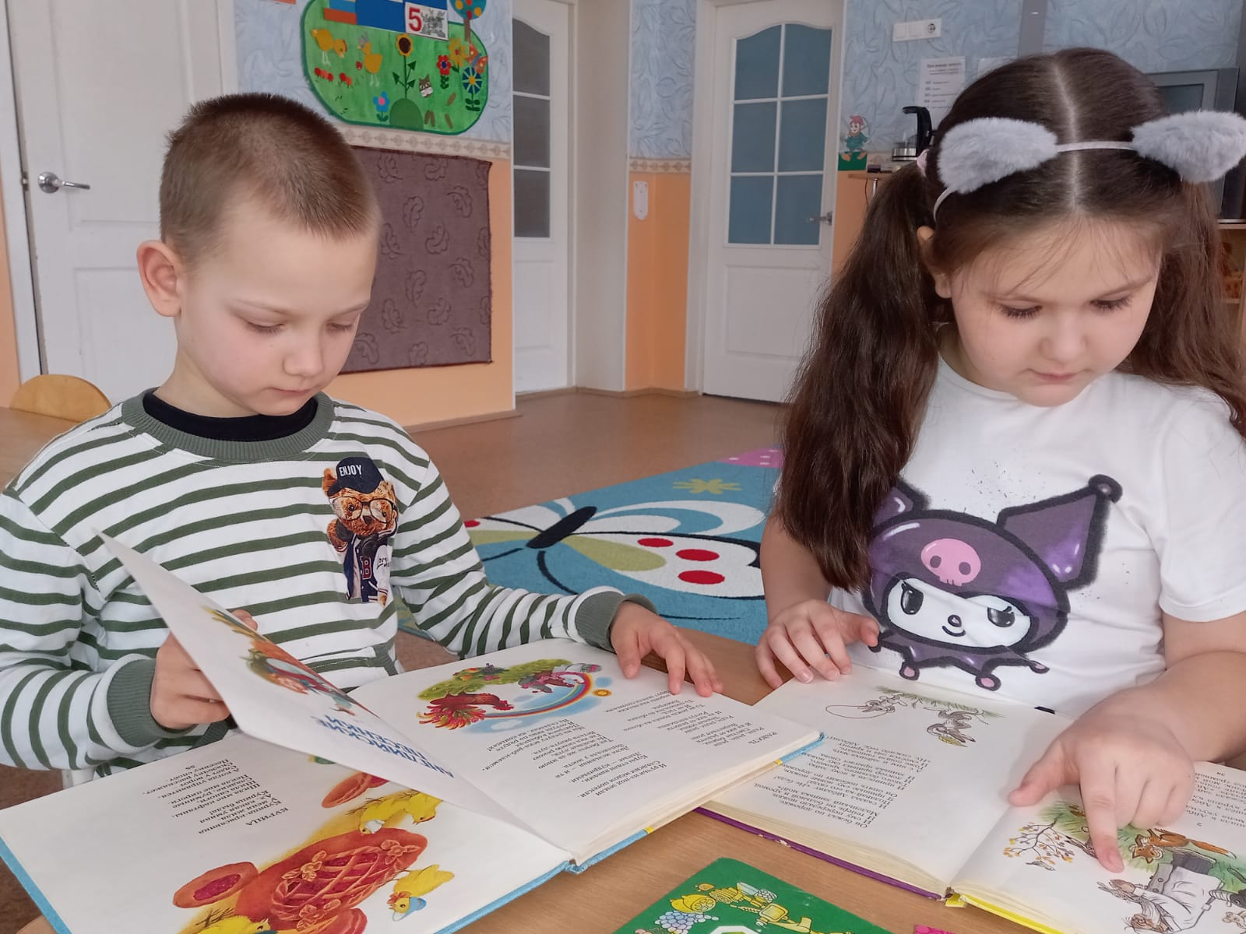
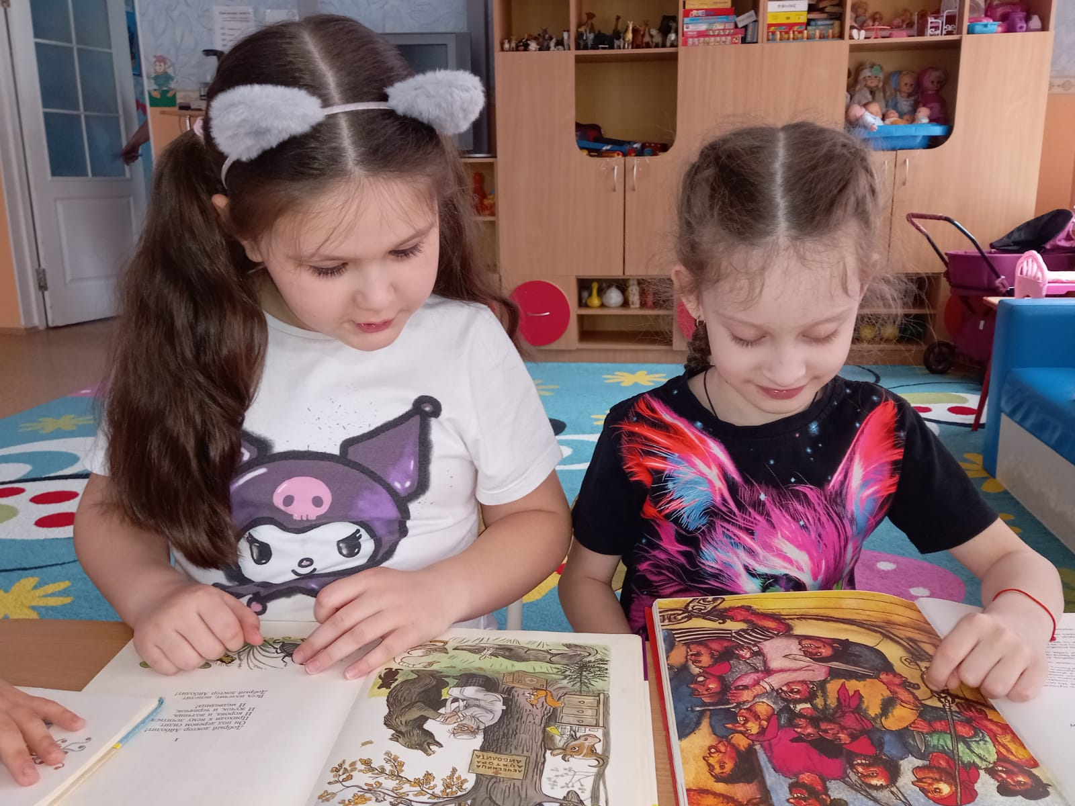
Читаем сами

Slide 9
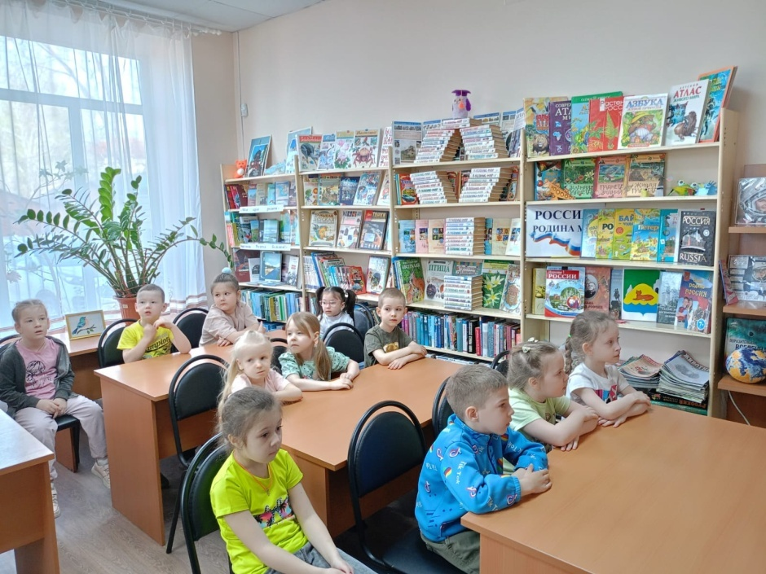
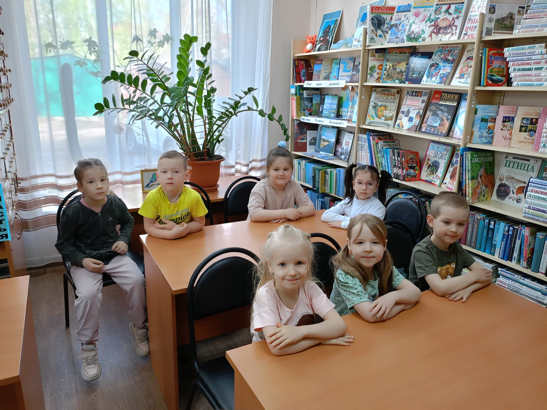
Посещение библиотеки месячник «Читаем вместе»

Slide 10
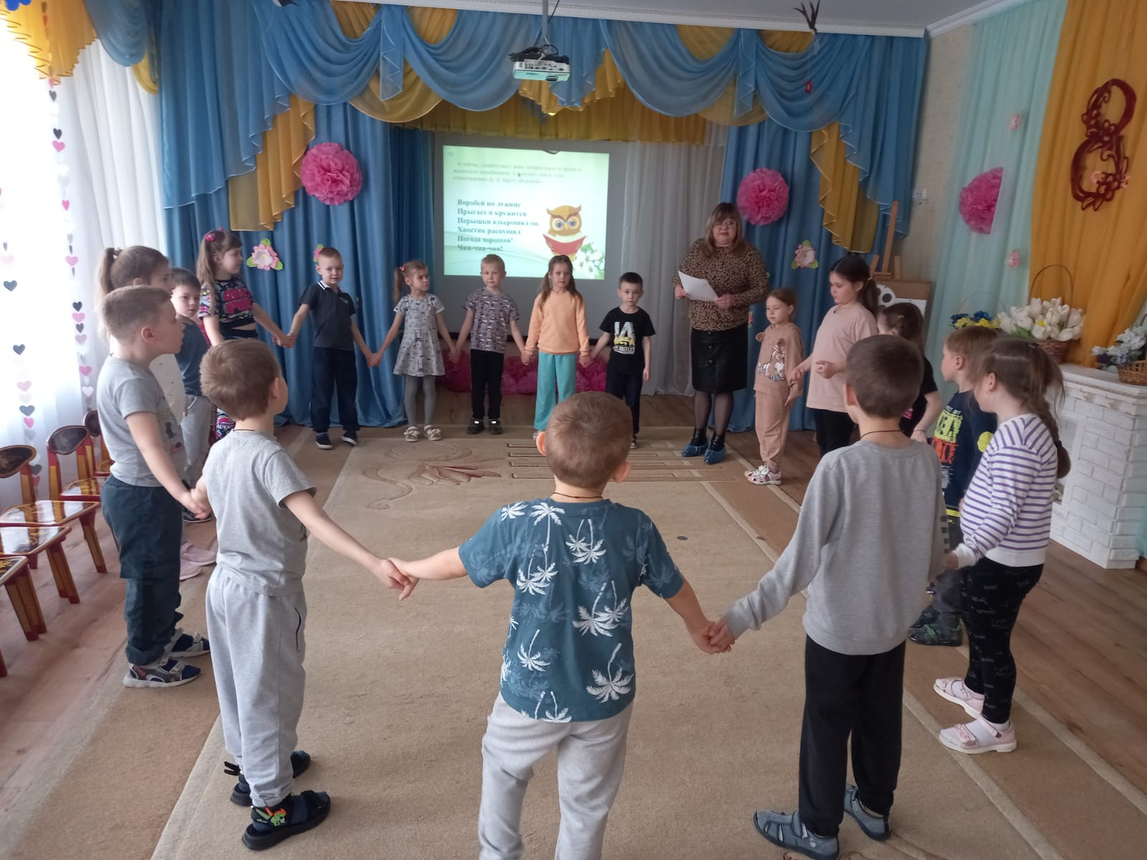
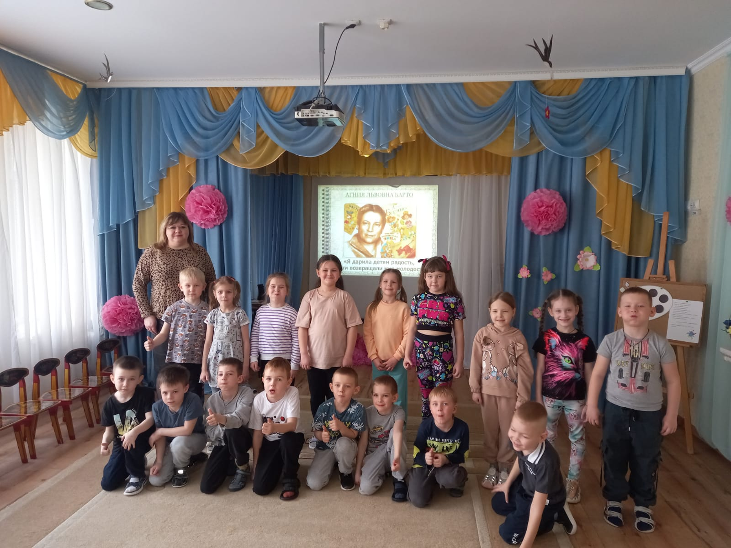
По страницам книг А.Л.Барто

Slide 11
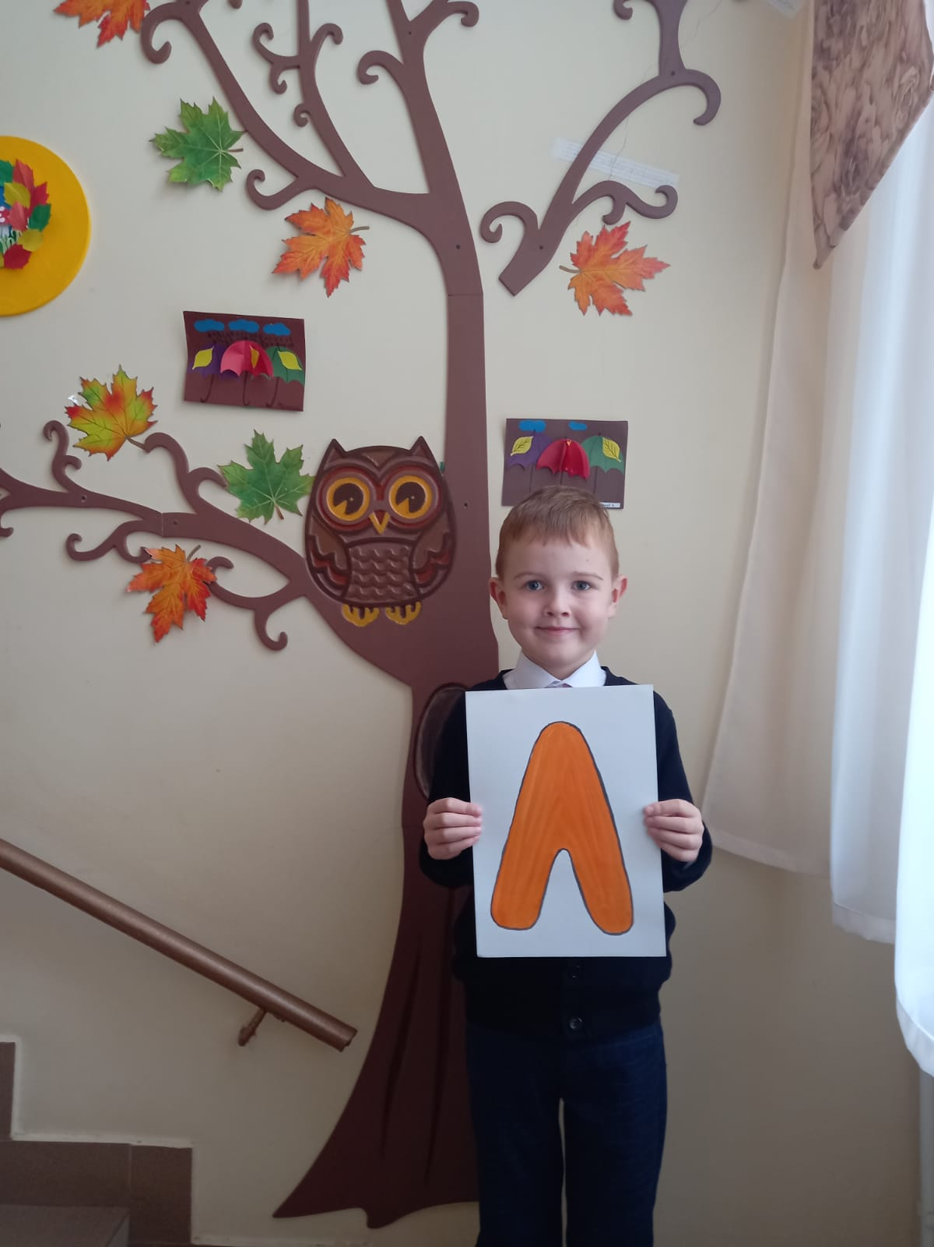
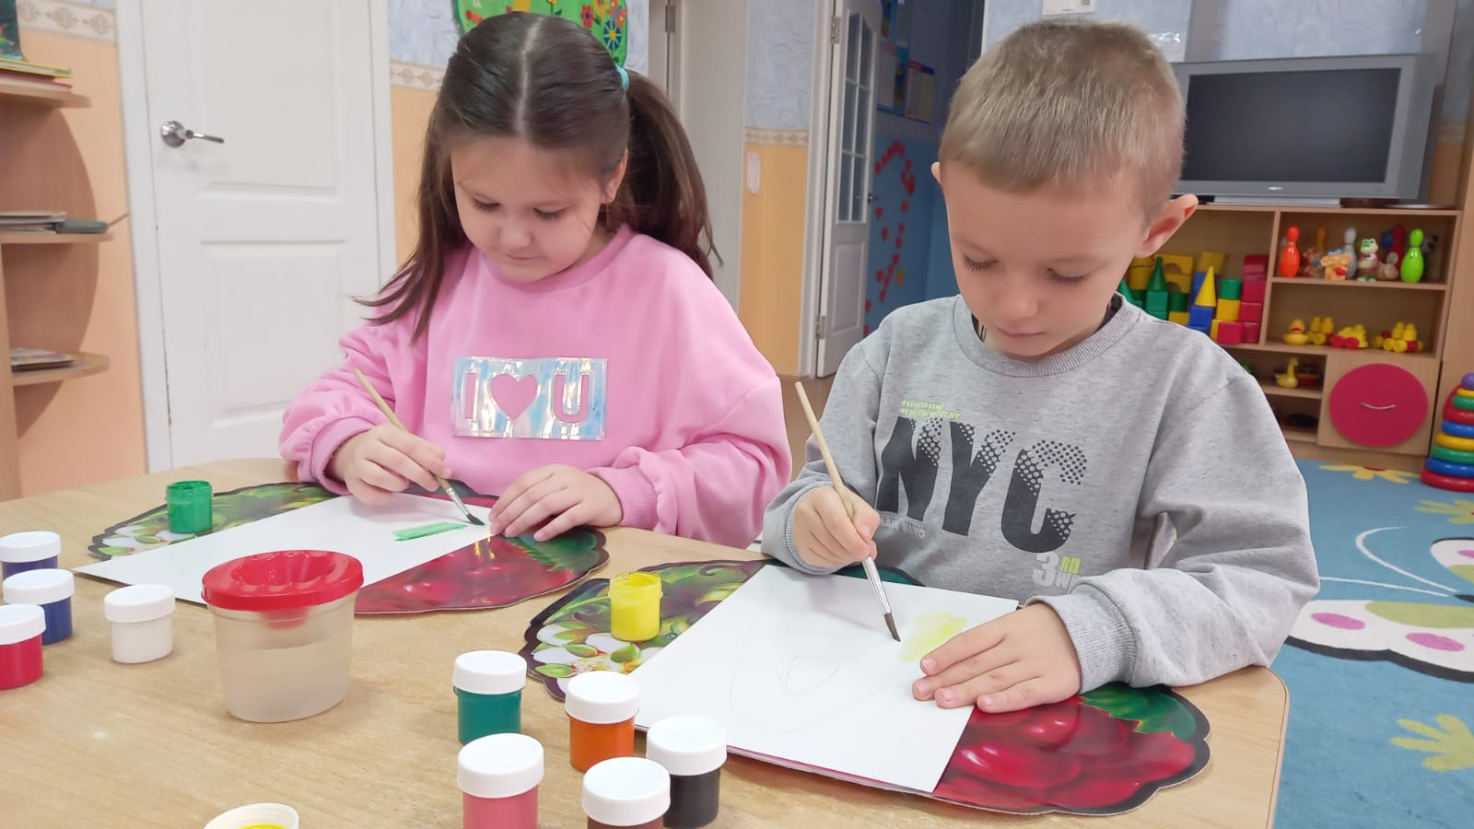
Запоминаем азбуку

Slide 12
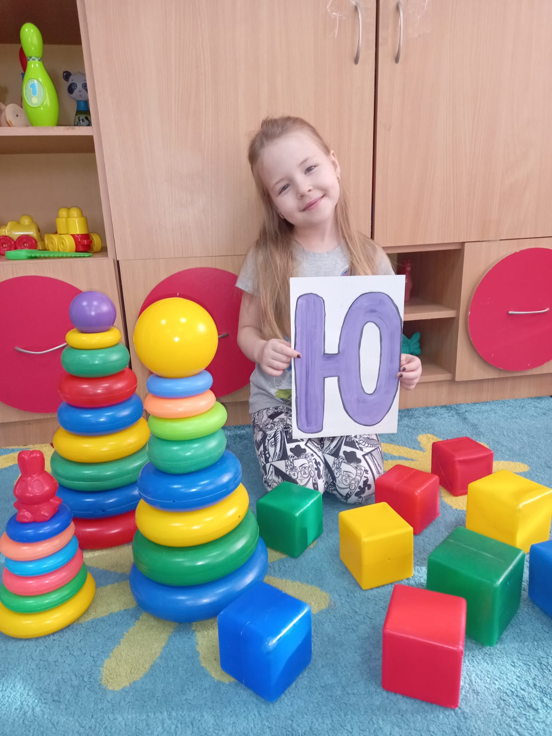
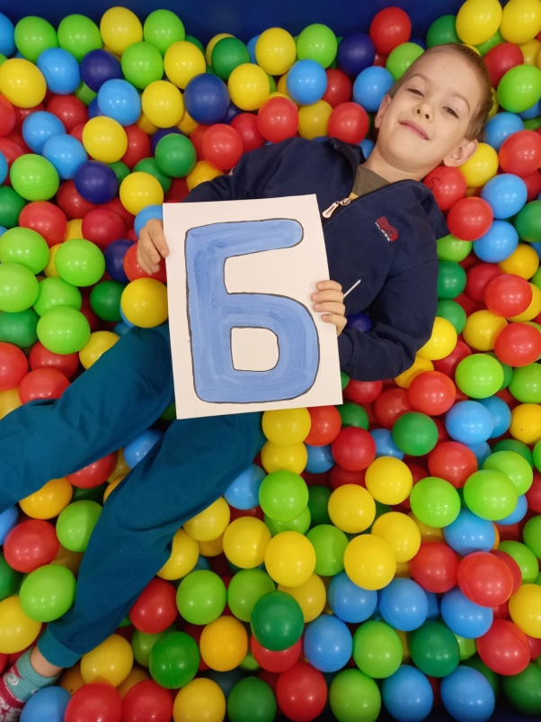
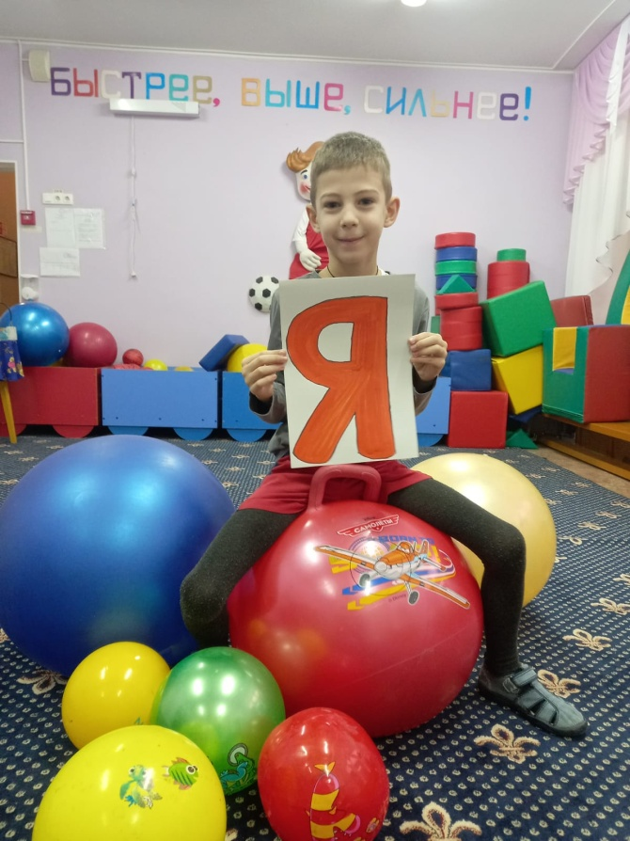

Slide 13
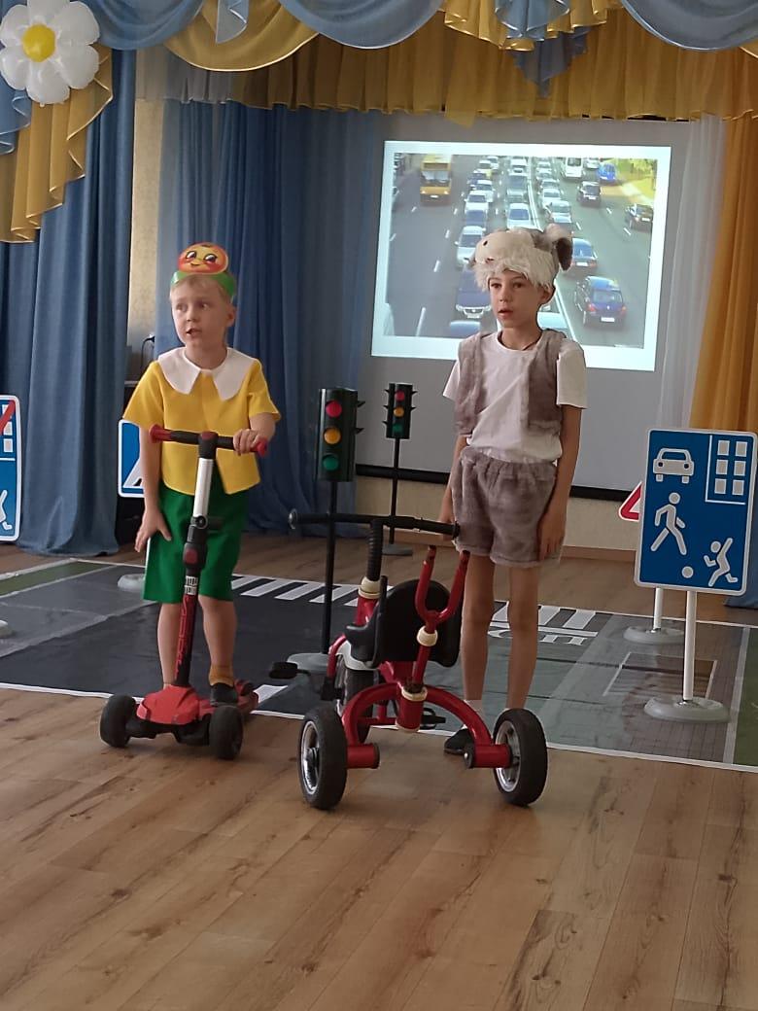
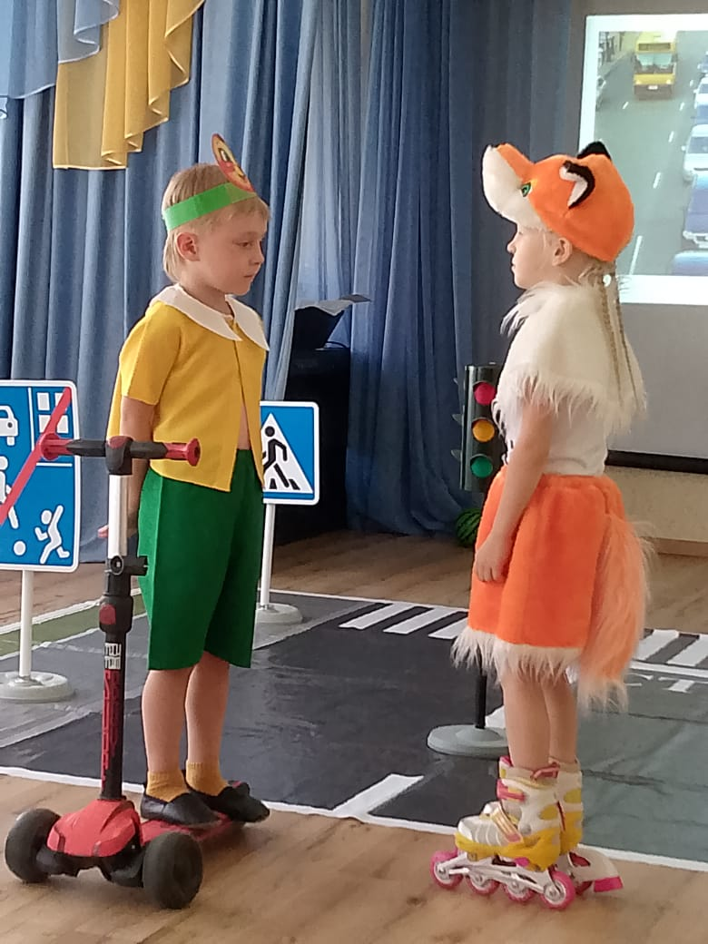
Колобок на новый лад (знакомсто с ПДД)

Slide 14
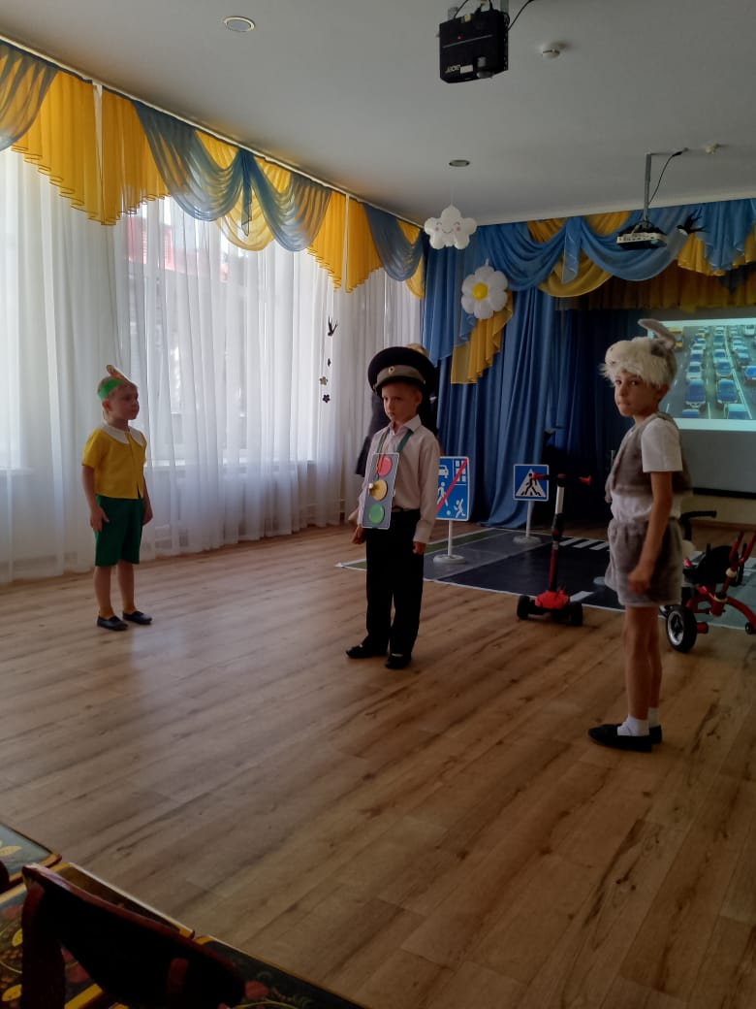
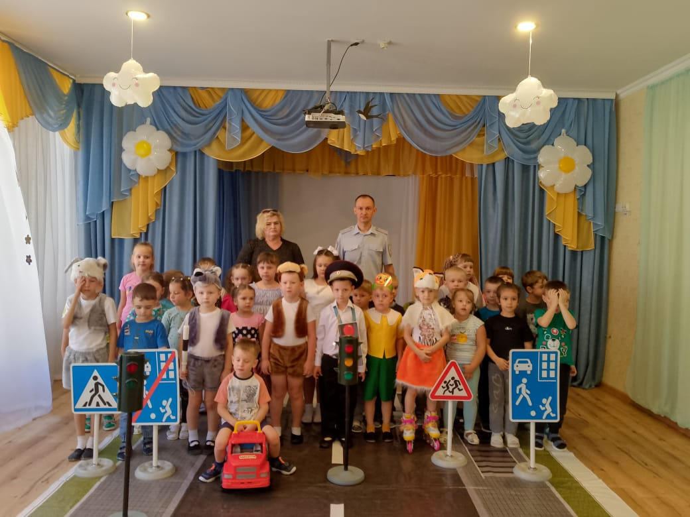

Slide 15
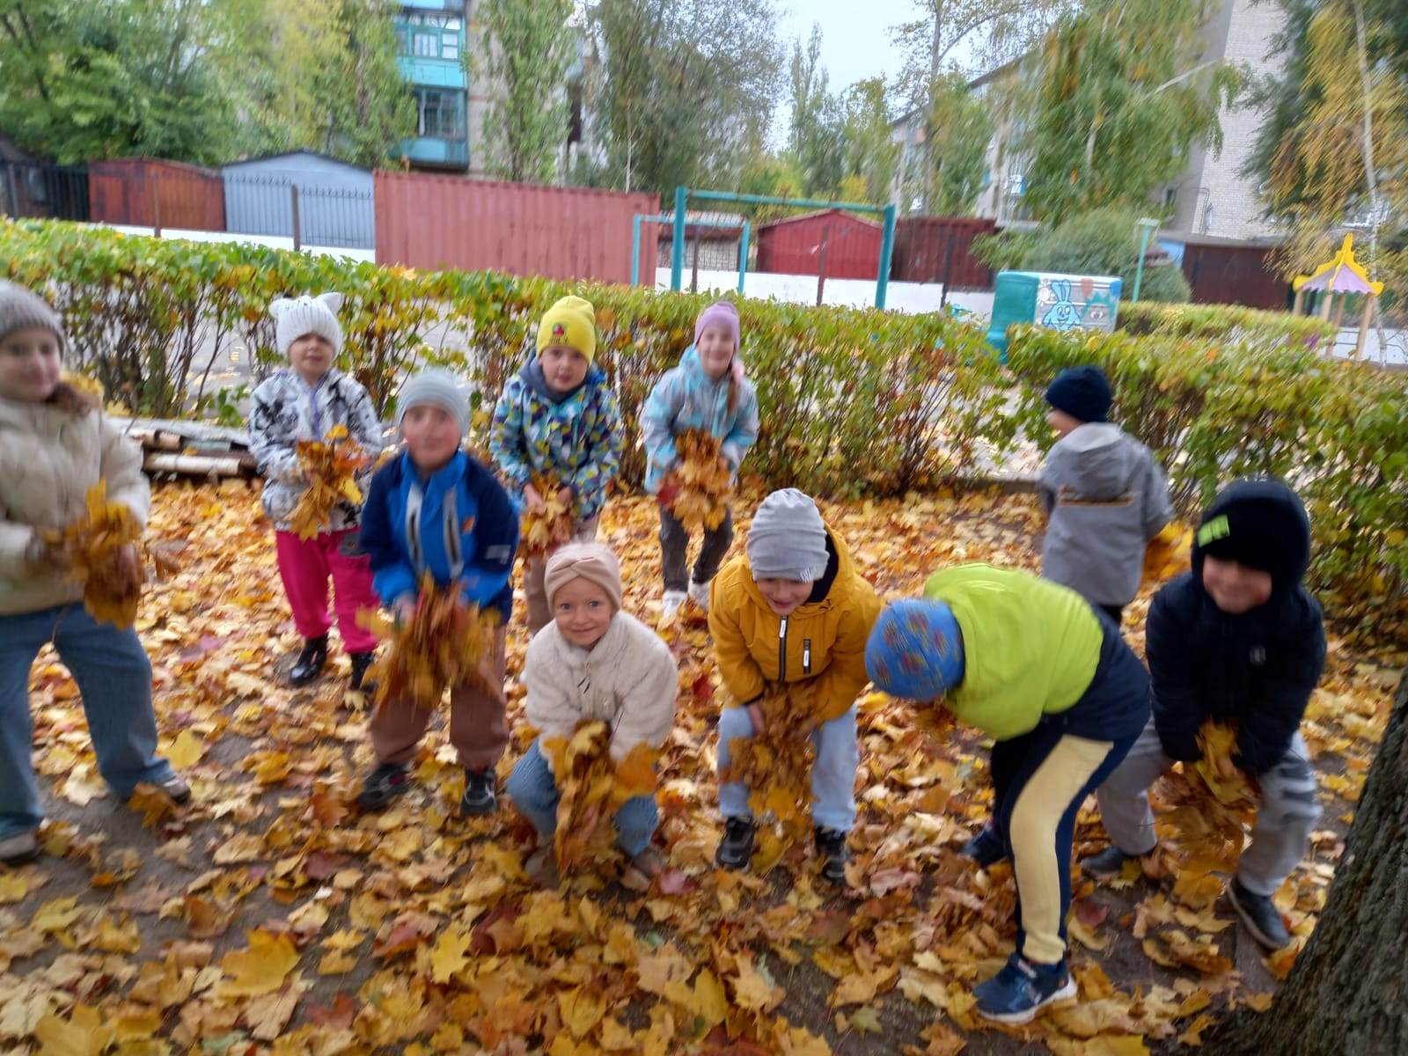
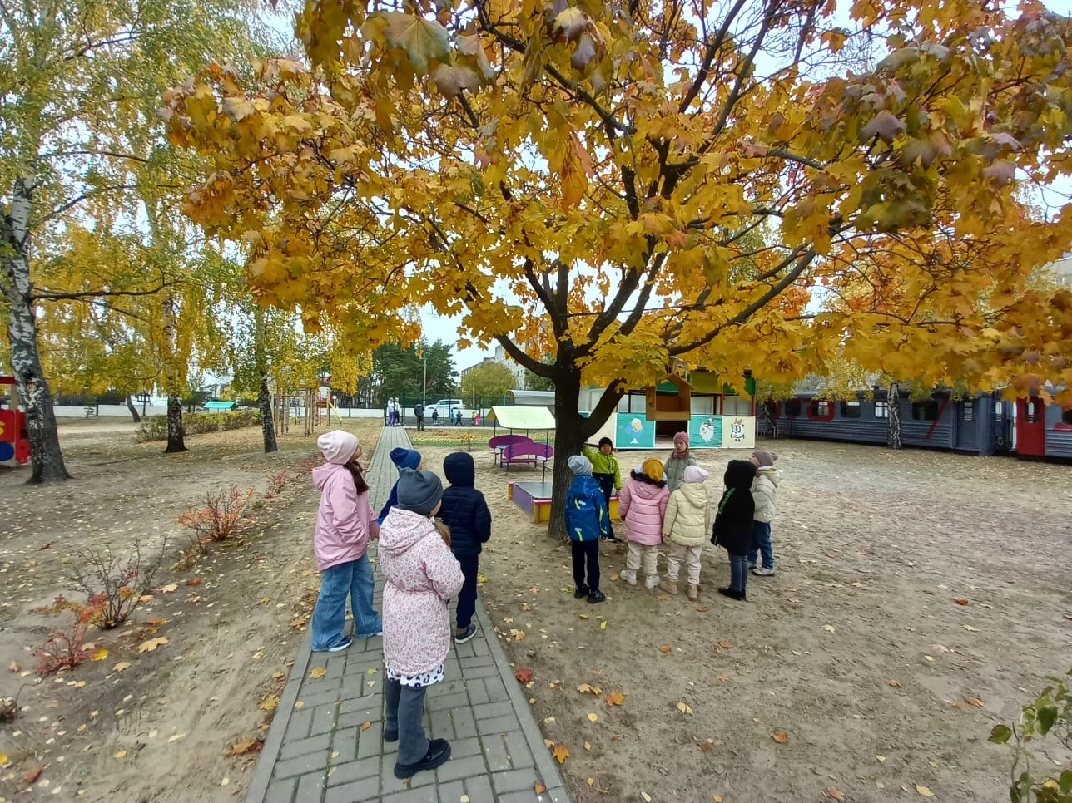
Разучивание стихотворений по временам года

Slide 16
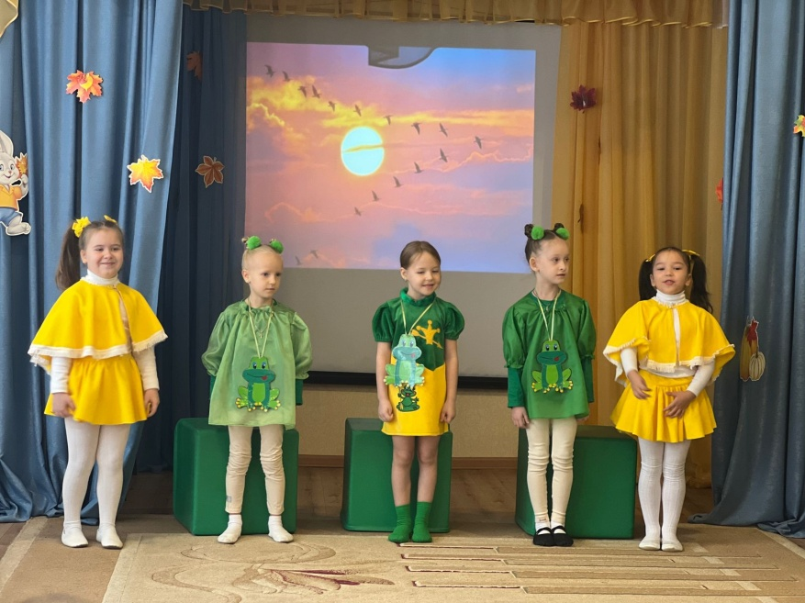
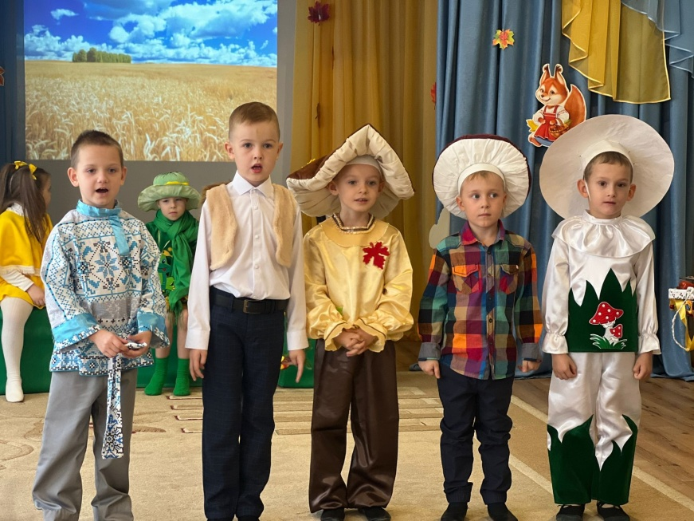
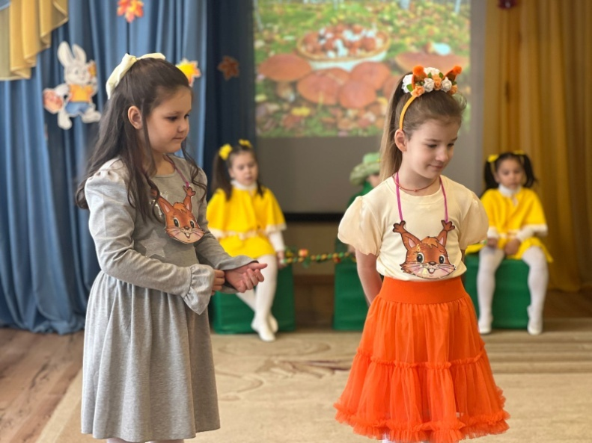
Сказка «Лягушка путешественница

Slide 17
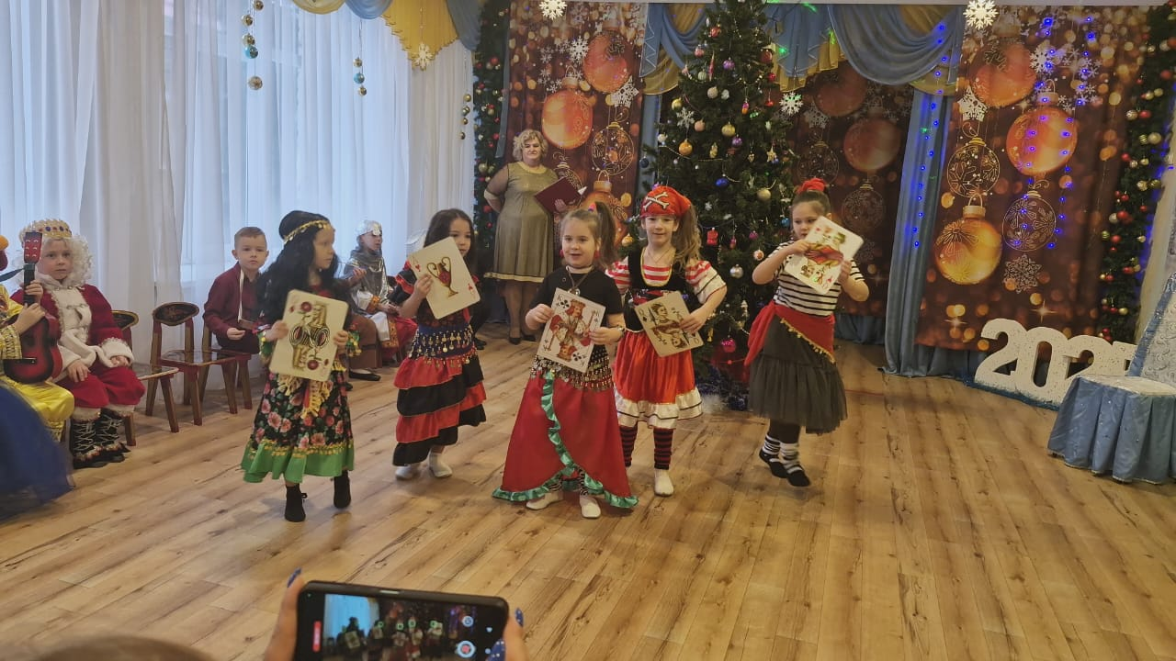
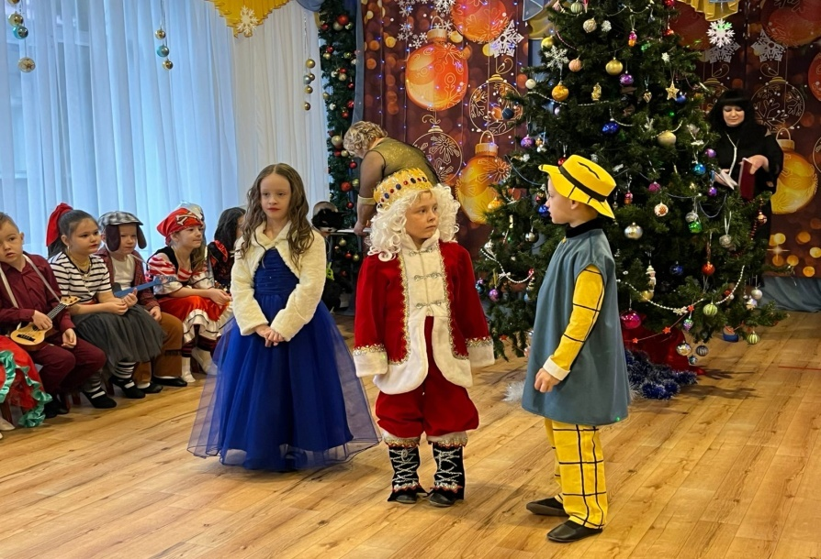
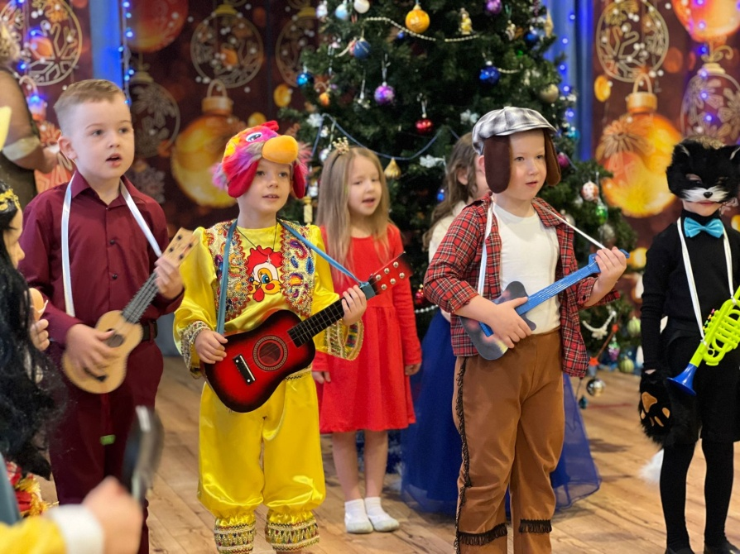
Бременские музыканты

Slide 18
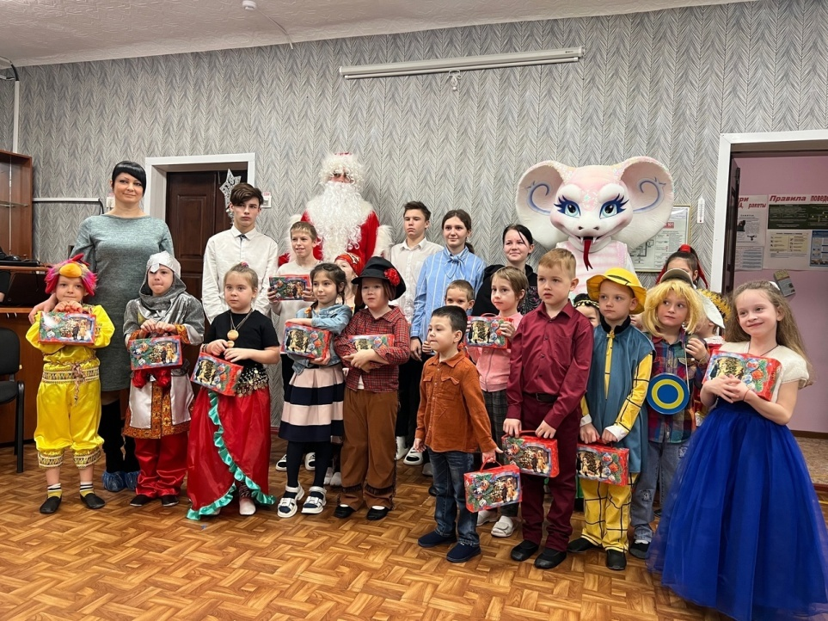
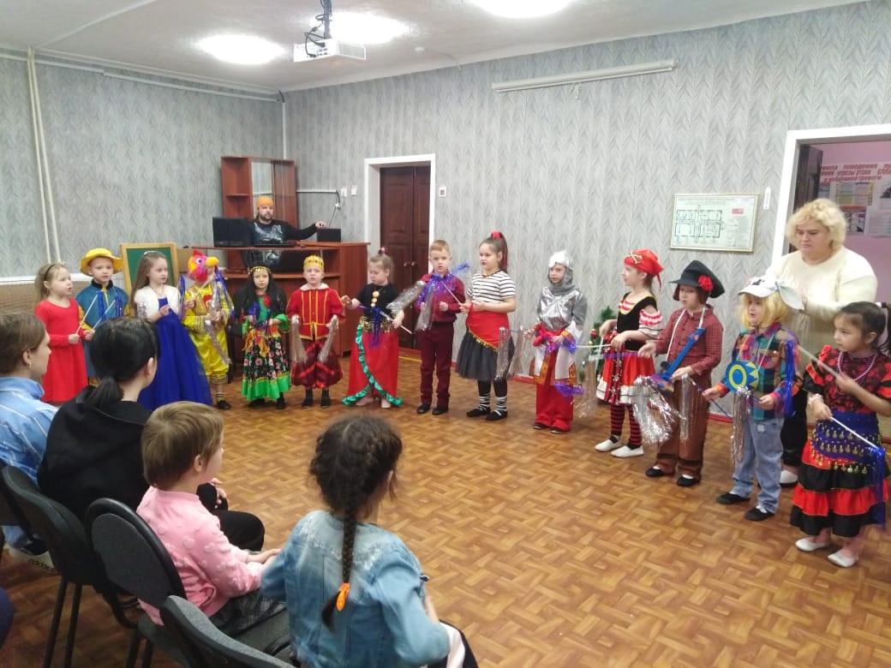
Выступление в приюте «Рождественская сказка»

Slide 19
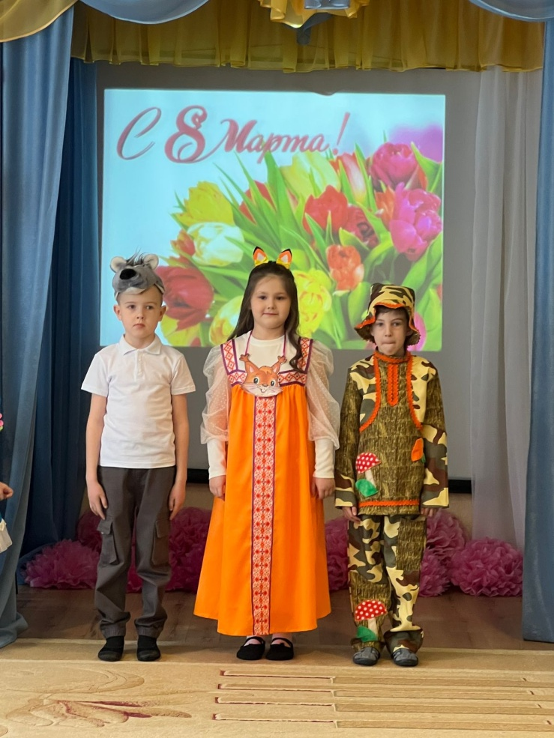
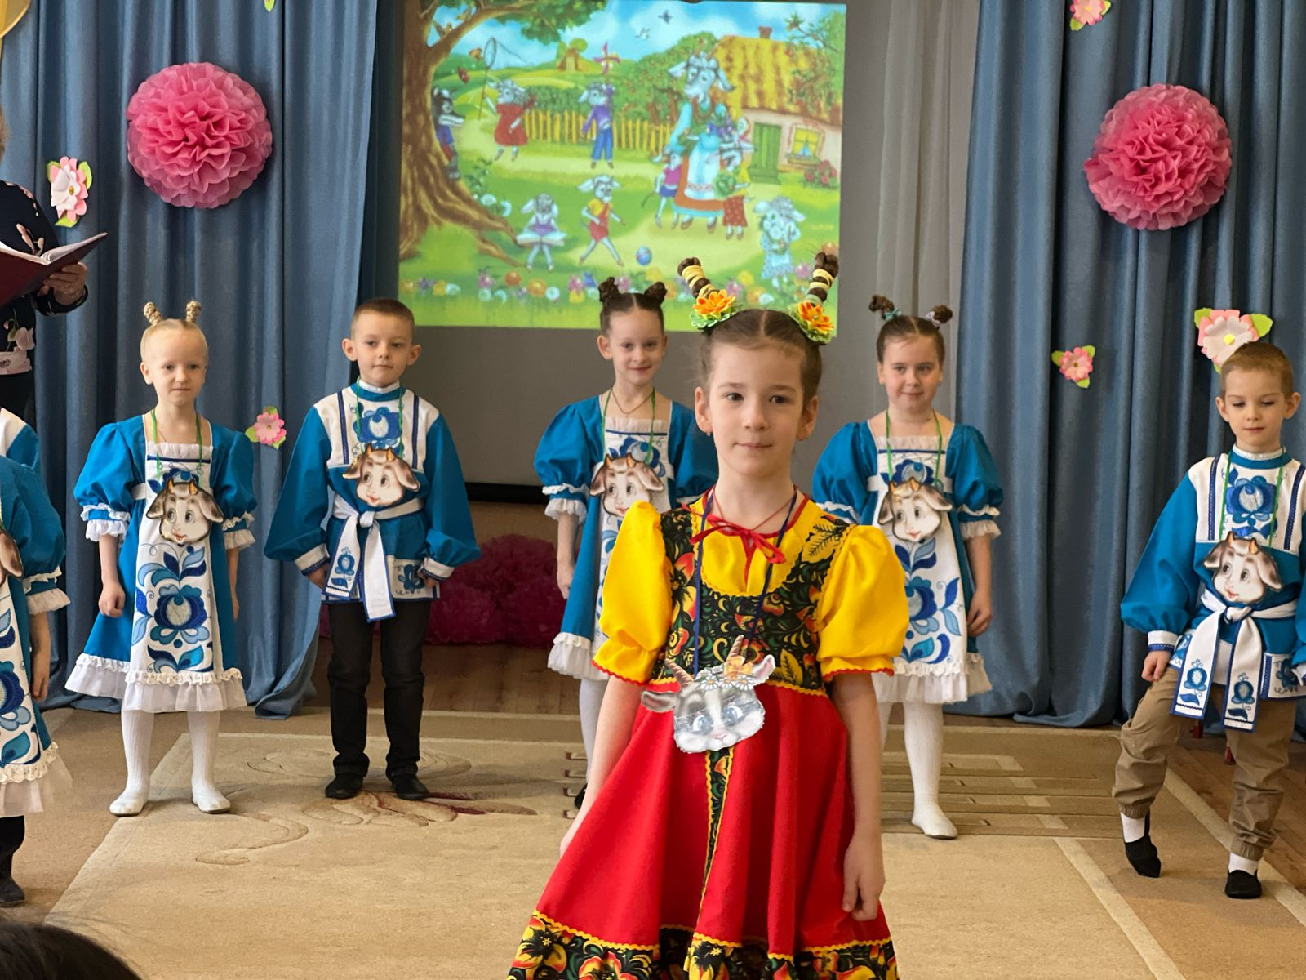
Волк и семеро козлят на новый лад

Slide 20
Выступление в приюте «Рождественская сказка»

Slide 21
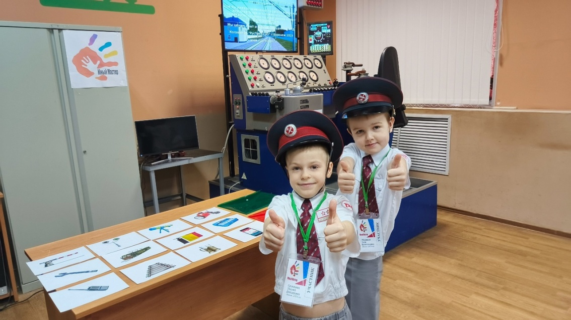
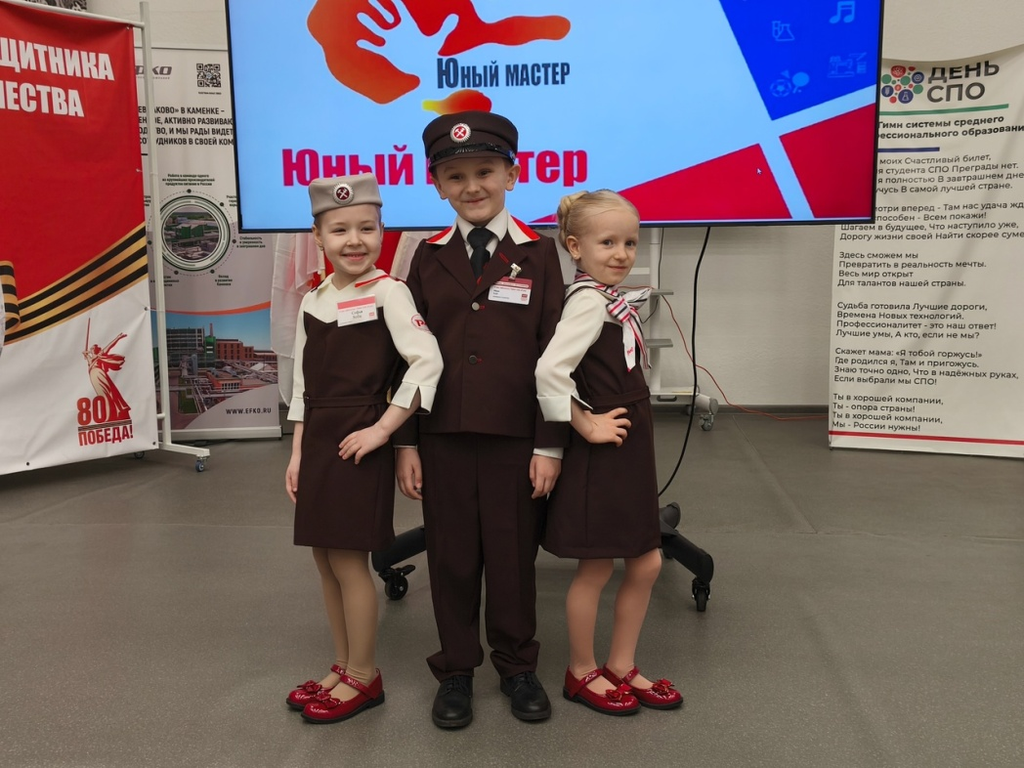
Участие в конкурсе Юный мастер

Slide 22
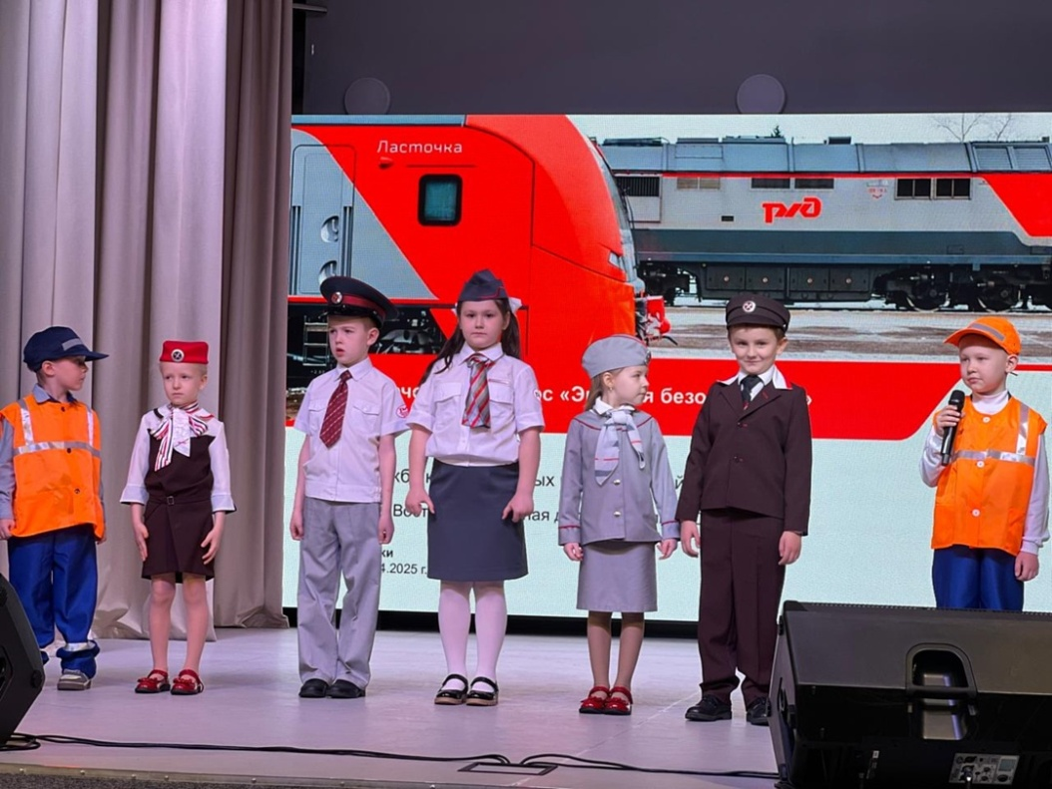
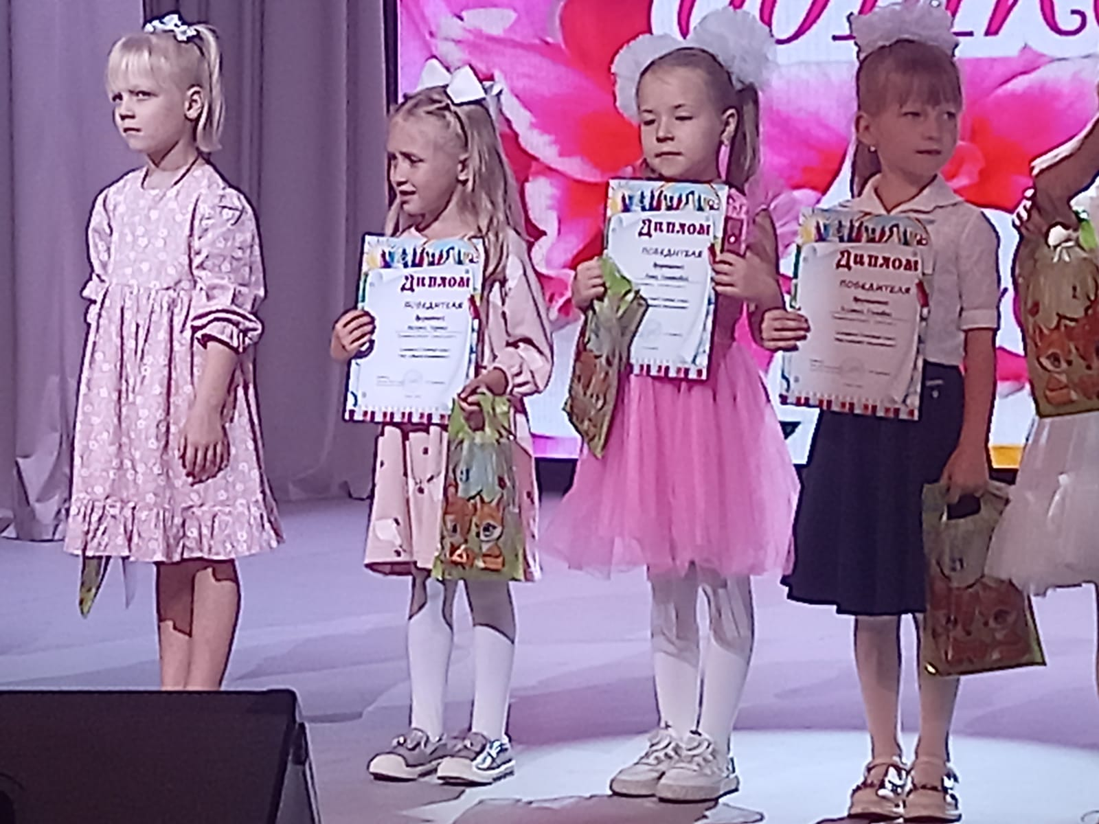

Slide 23
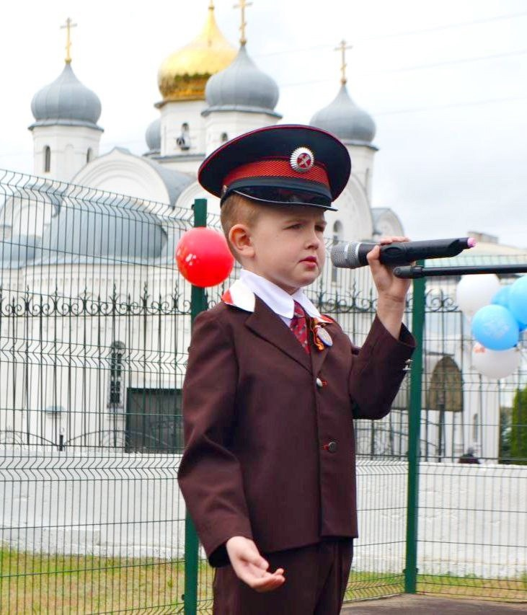
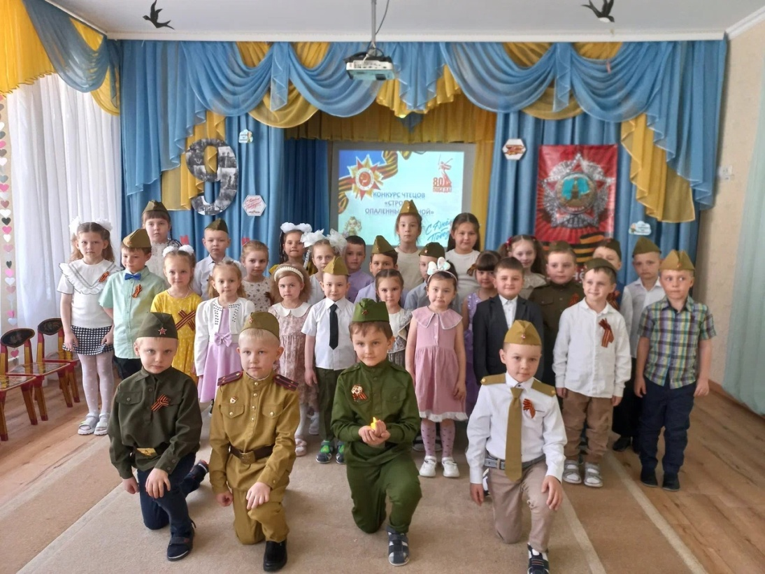

Slide 24
Спасибо за внимание

